Slide 1
ФГБОУ ВО «Ижевский государственный технический университет имени М.Т. Калашникова»
Факультет «Математика и естественные науки»
Кафедра «Прикладная математика и информационные технологии»
Поторочин Максим Дмитриевич
Математическое моделирование процессов внутренней баллистики
с учетом флегматизатора и теплообмена
выпускная квалификационная работа по направлению подготовки
“Применение математических методов и программных средств для решения
инженерных и экономических задач”
Научный консультант
д.т.н., профессор каф. ПМиИТ
Суфиянов Вадим Гарайханович
Руководитель
д.т.н., профессор каф. ПМиИТ
Русяк Иван Григорьевич
Ижевск - 2022

Slide 2
Техническое задание
Цель работы: исследование влияния флегматизации порохов на тепловое нагружение ствола автоматической пушки в процессе стрельбы.
Объект исследования: математическая модель внутренней баллистики с учетом флегматизации порохов.
Предмет исследования: численные методы и алгоритмы моделирования процессов внутренней баллистики с учетом флегматизации пороховых элементов и теплообмена с каналом ствола автоматической пушки.
Состав задач:
Разработать математическую модель внутрибаллистических процессов и теплового нагружения ствола автоматической пушки с флегматизатором.
Реализовать численные методы и алгоритмы математического моделирования внутрибаллистических процессов с учетом флегматизации пороховых элементов.
Реализовать численные методы и алгоритмы математического моделирования теплового нагружения ствола артиллерийского орудия в процессе стрельбы.
Провести верификацию и валидацию численных методов и алгоритмов по сеточной сходимости.
Разработать программно-вычислительный комплекс численного моделирования ствола автоматической пушки в процессе выстрела.
Провести исследование влияния флегматизации порохов на тепловое нагружение ствола орудия в процессе выстрела и эффективность стрельбы из автоматической пушки.
Математическое моделирование процессов внутренней баллистики
<number>/11

Slide 3
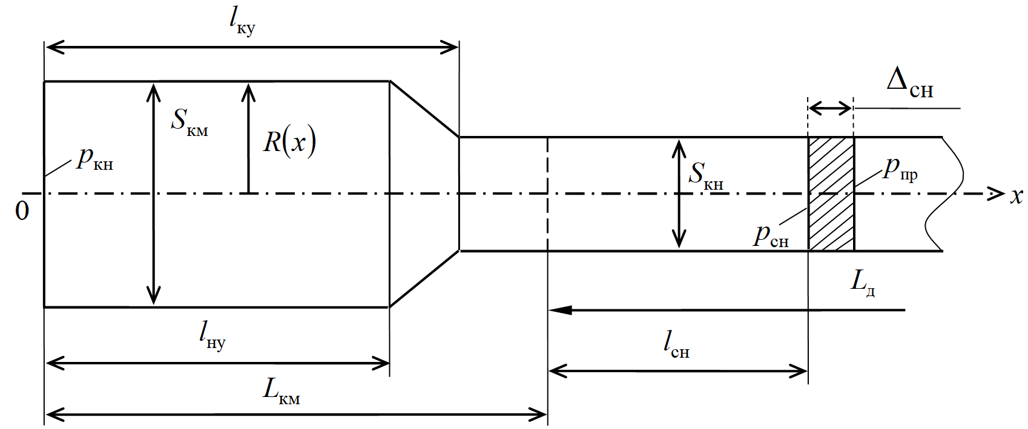
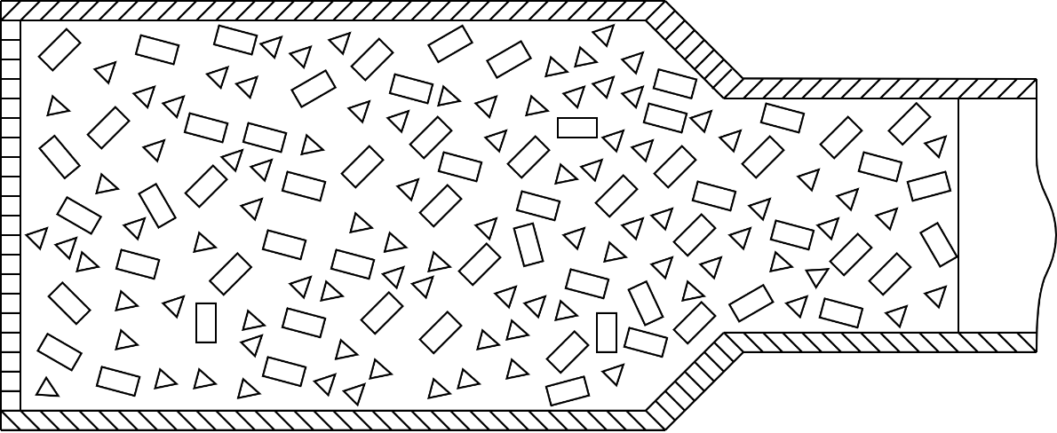
Постановка задачи
В работе флегматизатор рассматривается, как вещество уменьшающее температуру горения пороха.
Пусть пороховой заряд состоит из двух марок (фракций) пороха.
Задача заключается в том, чтобы изучить как изменится тепловое нагружение и другие параметры при одном выстреле в случае, когда одна из марок пороха флегматизированная.
Рис. 2 — Схема заряжания пушки
Рис. 1 - К постановке задачи
Поторочин М.Д. «Математическое моделирование процессов внутренней баллистики...»
<number>/11

Slide 4

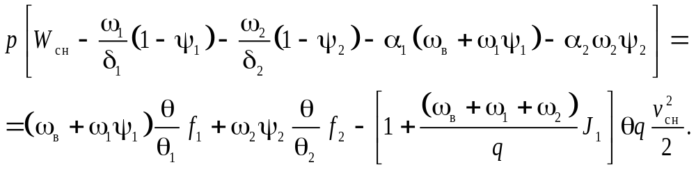
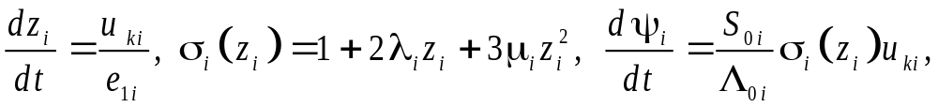

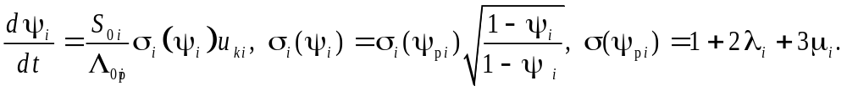
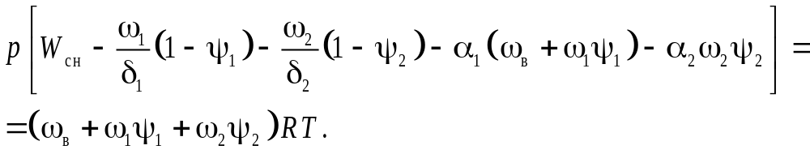






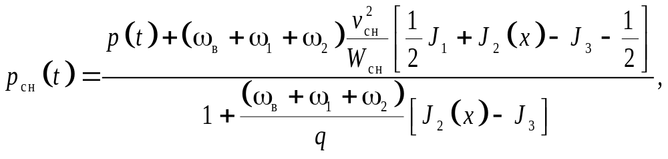

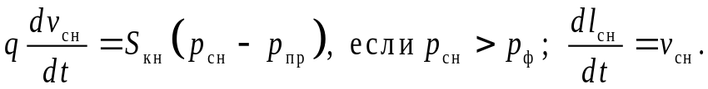
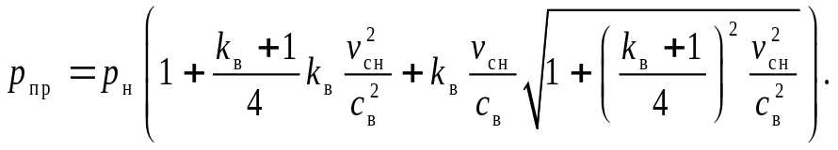
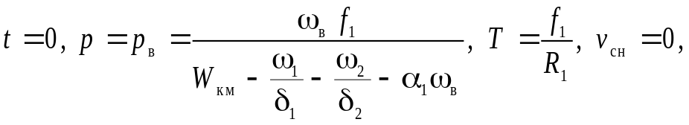
Термодинамическая модель внутренней баллистики
Уравнение горения для заряда i-й фракции (i = 1, 2):
- до распада пороховых элементов (ПЭ)
Уравнение энергии:
(1)
(6)
- после распада ПЭ
(2)
Уравнение энергии:
– начальная площадь поверхности и объем ПЭ i-ой фракции;
– относительная площадь поверхности горения порохового
элемента;
(7)
– относительная доля сгоревшего пороха i-ой фракции;
– путь снаряда; - скорость снаряда;
Дополнительные соотношения:
– относительная тощина сгоревшего свода порохового зерна
i-ой фракции.
Уравнение движения:
(3)
(8)
(4)
Начальные условия:
(9)
(5)
Поторочин М.Д. «Математическое моделирование процессов внутренней баллистики...»
<number>/11

Slide 5
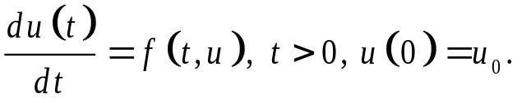
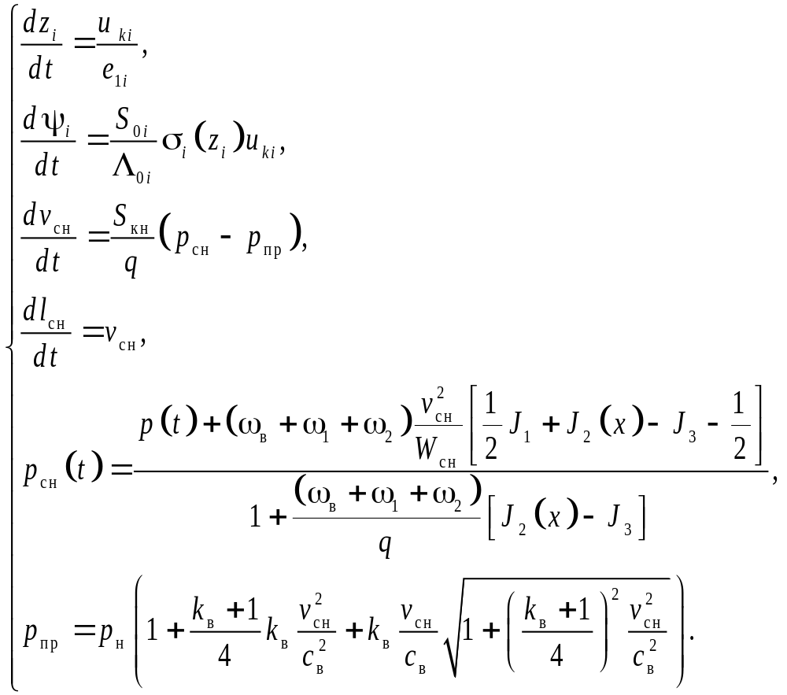
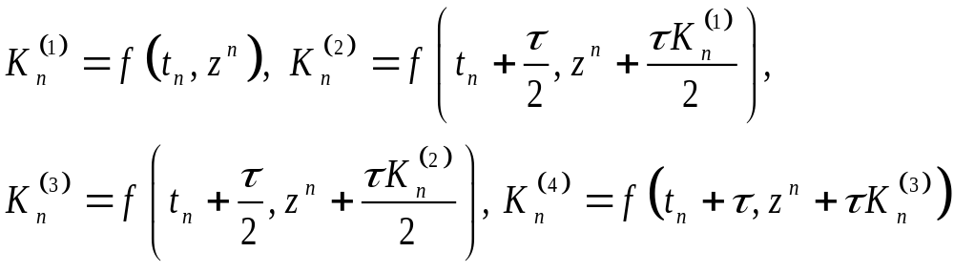

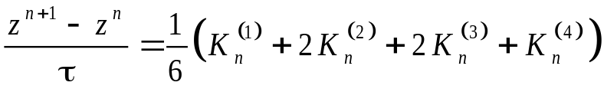


Метод решения ОЗВБ
Задача Коши для уравнения:
(10)
Метод Рунге-Кутта 4 - порядка
Последовательно вычисляются функции
(11)
(13)
и находится новое значение по формуле:
(12)
Точность метода:
Неизвестные:
Количество неизвестных: 8.
Количество уравнений: 8.
Поторочин М.Д. «Математическое моделирование процессов внутренней баллистики...»
<number>/11

Slide 6
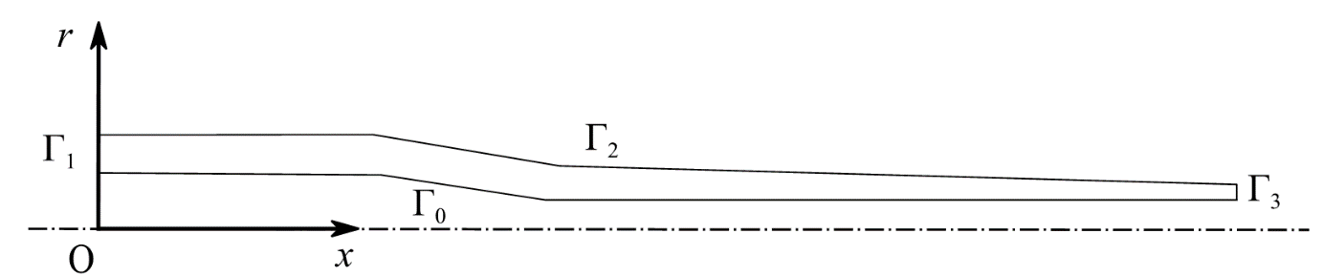

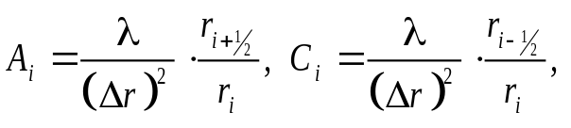
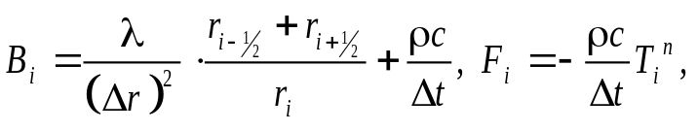
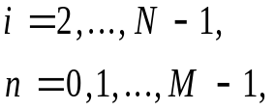
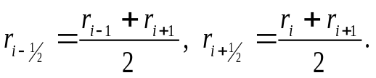

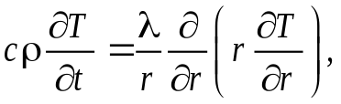






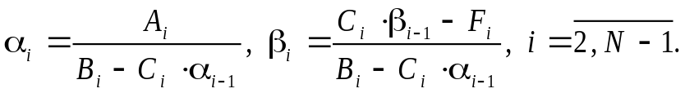





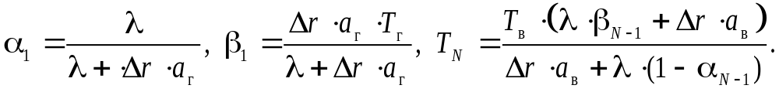
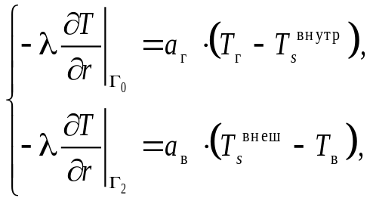



Математическая модель теплового нагружения
Разностная аппроксимация уравнения (14):
Рисунок 3 – Плоская осесимметричная система координат
(16)
Уравнение теплопроводности:
– число точек по оси Or.
(14)
– число точек по оси Ot.
- теплоемкость материала ствола;
- плотность материала ствола;
- теплопроводность материала ствола;
- температура ствола в момент времени t, определенная в точке x по координате r.
Система (16) решается методом прогонки:
(17)
(18)
Начальное условие:
(15)
- температура внешней среды.
находятся из граничных условий:
Граничные условия:
– коэффициенты теплоотдачи газопороховой смеси и воздуха, соответственно;
(19)
– температура внешней среды.
– температура газопороховой смеси;
– температура внутренней и внешней поверхности ствола;
Поторочин М.Д. «Математическое моделирование процессов внутренней баллистики...»
<number>/11

Slide 7
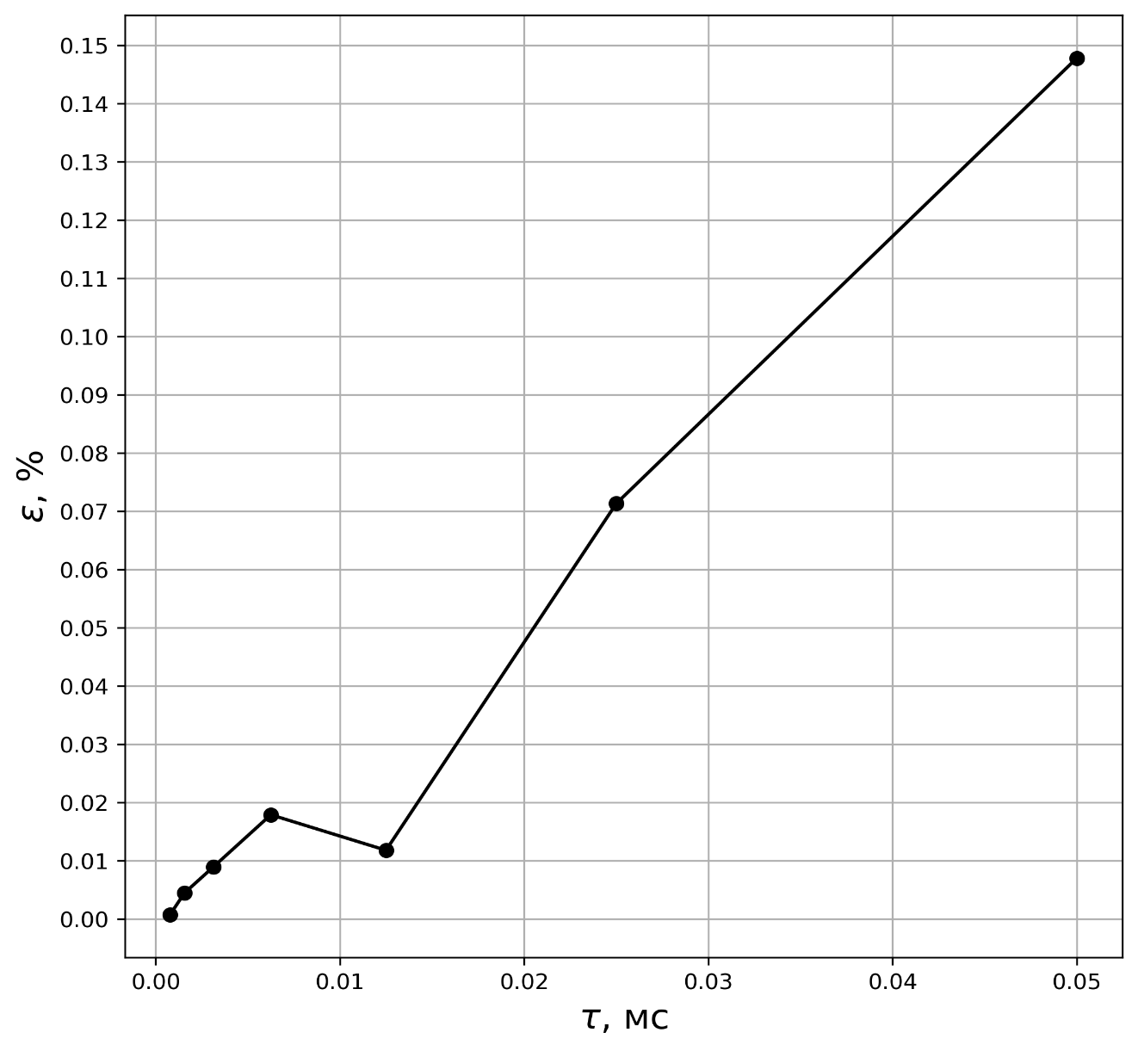
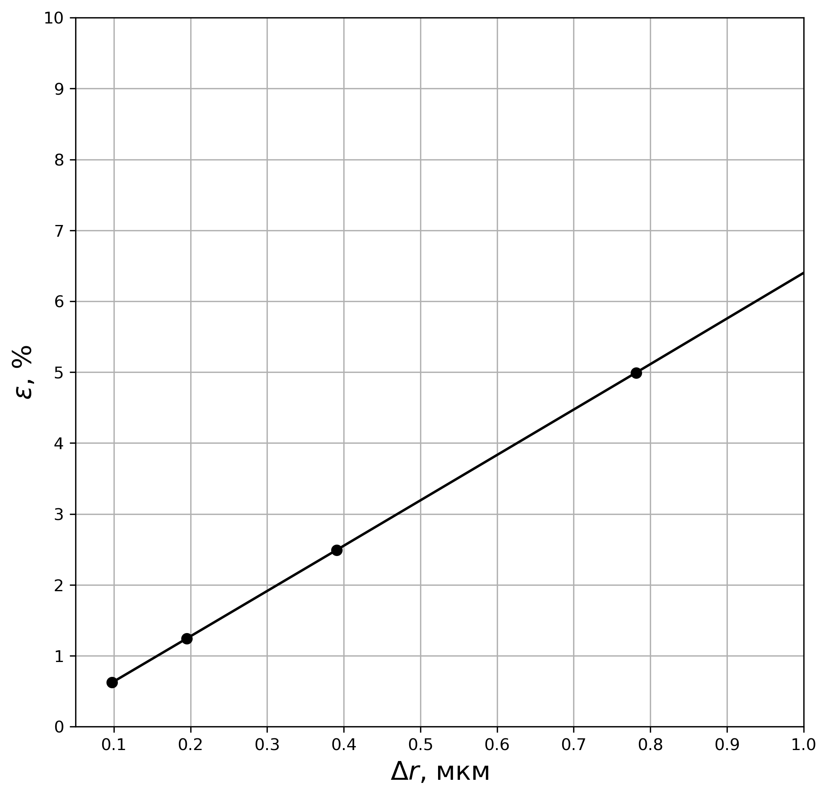
Верификация численных методов
Рисунок 4 – Сеточная сходимость задачи внутренней баллистики
  Рисунок 5 – Сеточная сходимость решения задачи теплопроводности
Поторочин М.Д. «Математическое моделирование процессов внутренней баллистики...»
<number>/11

Slide 8






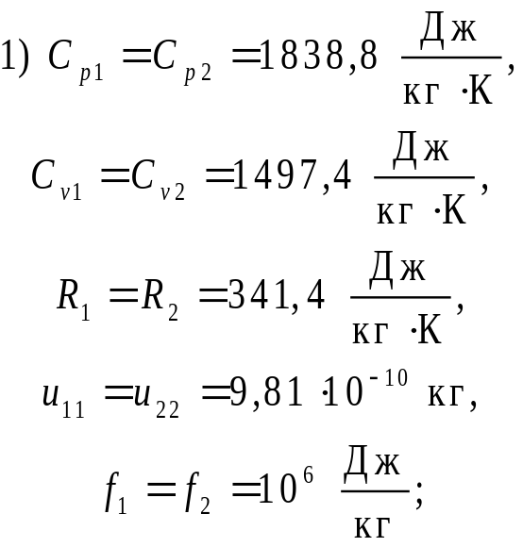
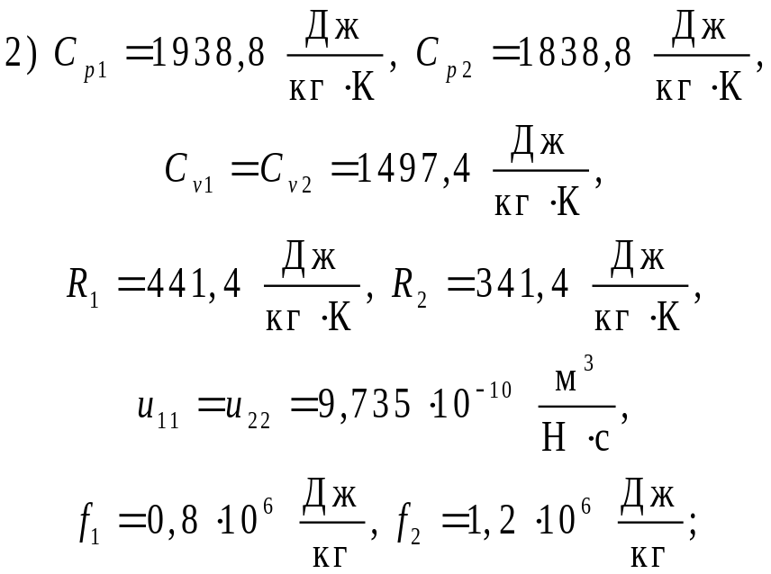

Результаты решения ОЗВБ
Рассмотрим задачу внутренней баллистики для ствола 30 мм пушки с зарядом состоящим из двух фракций семиканального пороха. Введем время t_{i}*, после которого будет загораться i-ая фракция пороха. Рассмотрим три различных конфигурации:
1) фракции пороха загораются одновременно (базовая);
2) первая фракция (флегматизированная) загорается с задержкой;
3) вторая фракция (нефлегматизированная) загорается с задержкой.
Шаг по времени . Масса снаряда Масса фракций пороха
Другие параметры пороха:
Поторочин М.Д. «Математическое моделирование процессов внутренней баллистики...»
<number>/11

Slide 9
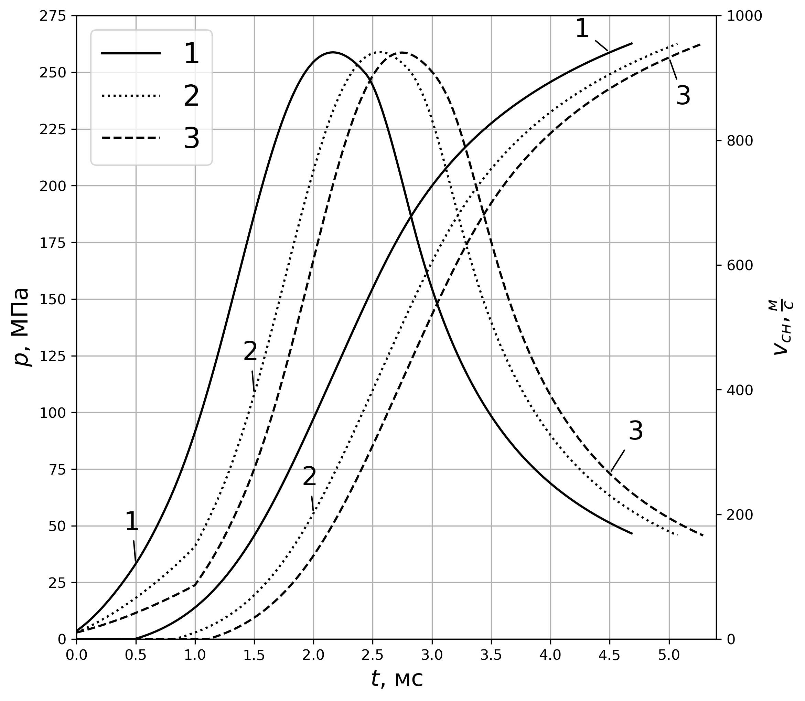
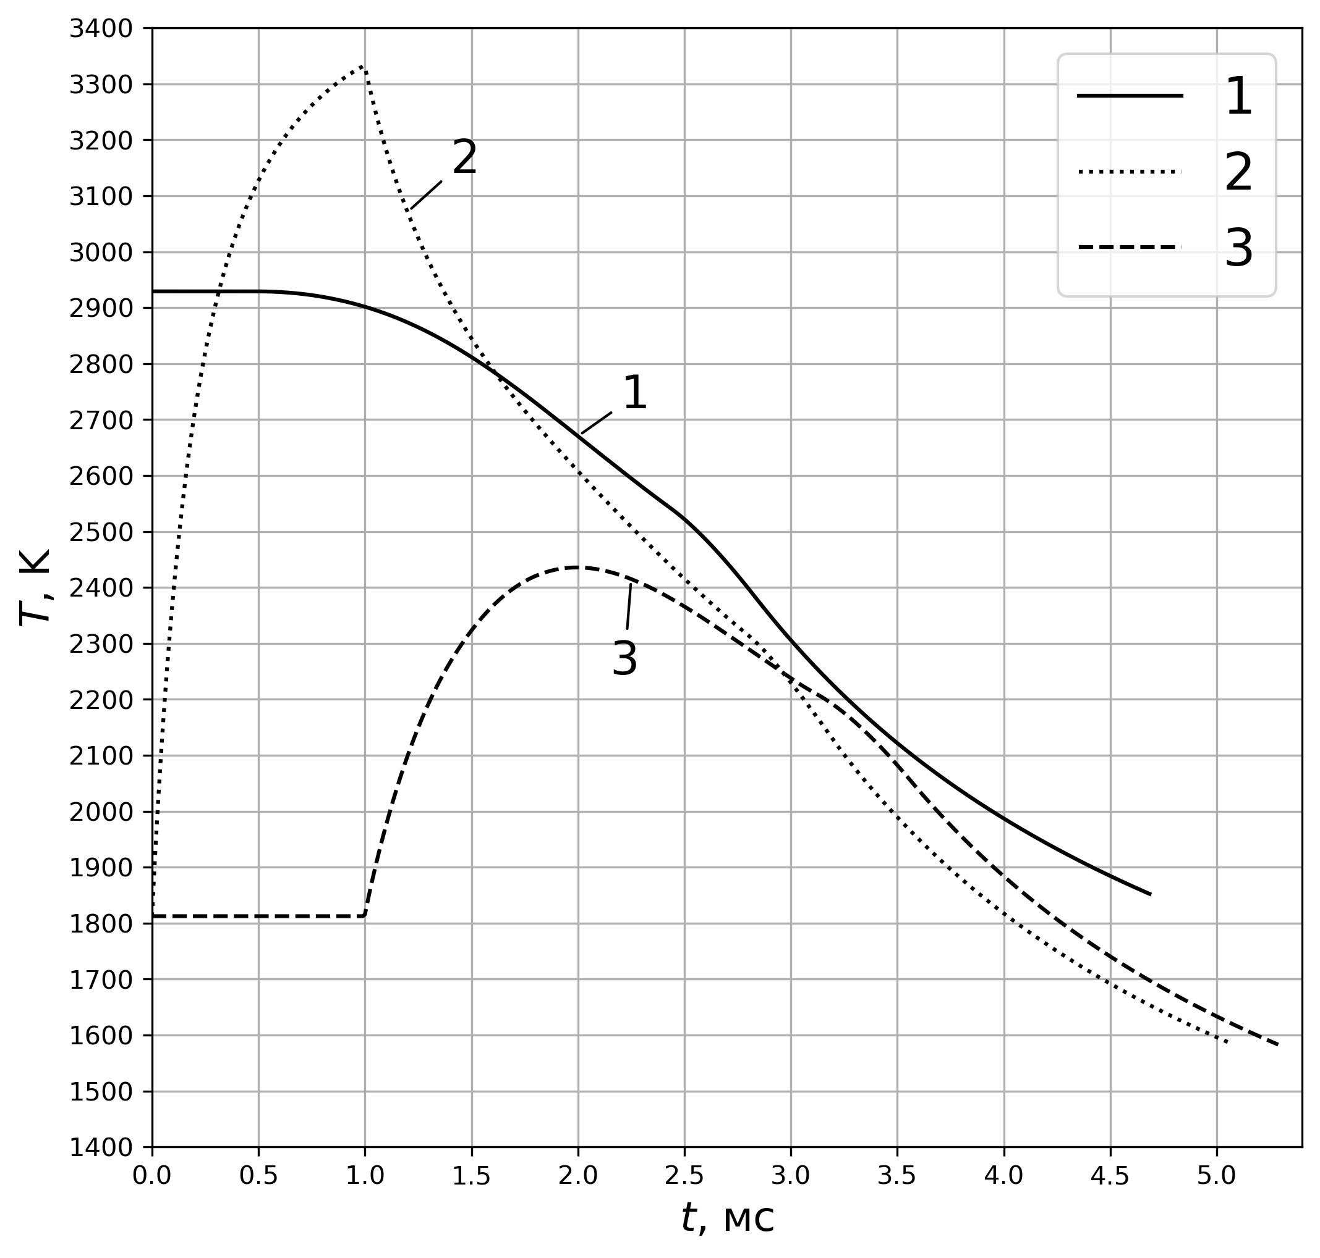
Результаты решения ОЗВБ с учетом теплообмена
Рисунок 4 – Среднее давление в заснарядном пространстве и скорость снаряда
Рисунок 5 – Средняя температура газов в заснарядном пространстве
Поторочин М.Д. «Математическое моделирование процессов внутренней баллистики...»
<number>/11

Slide 10
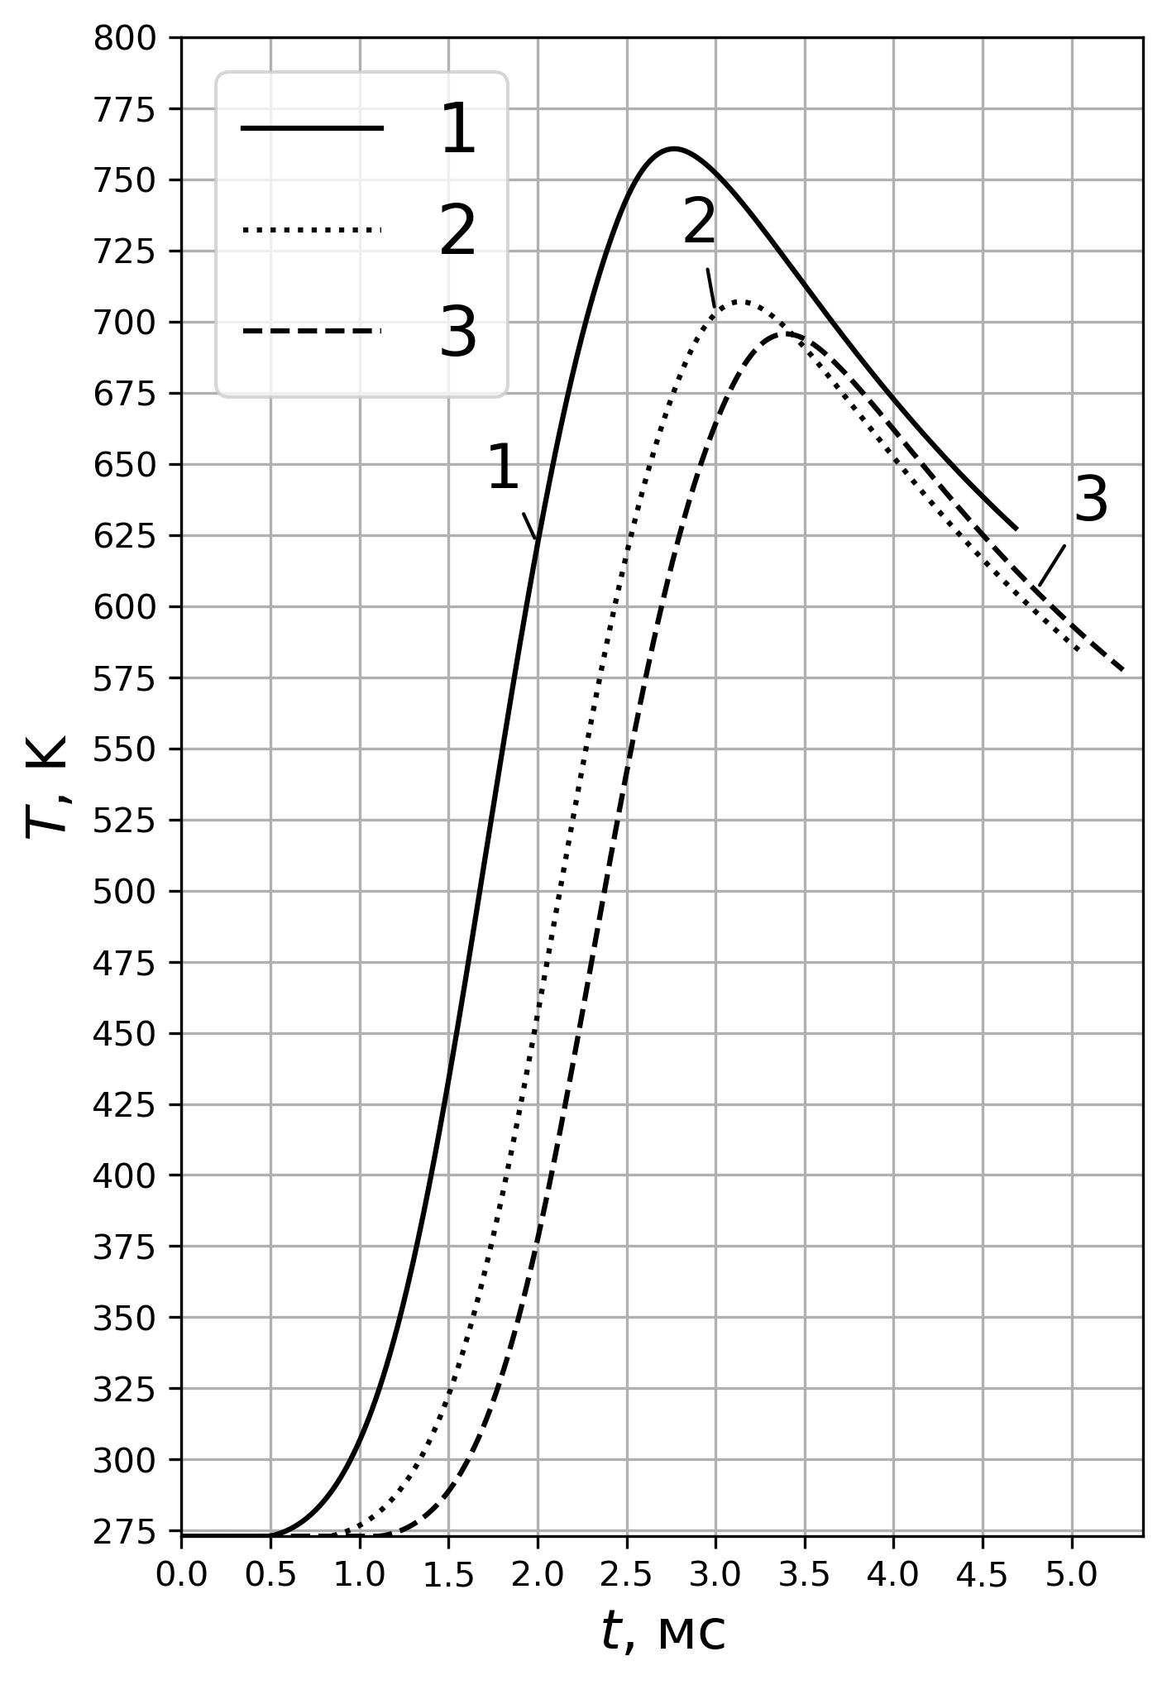
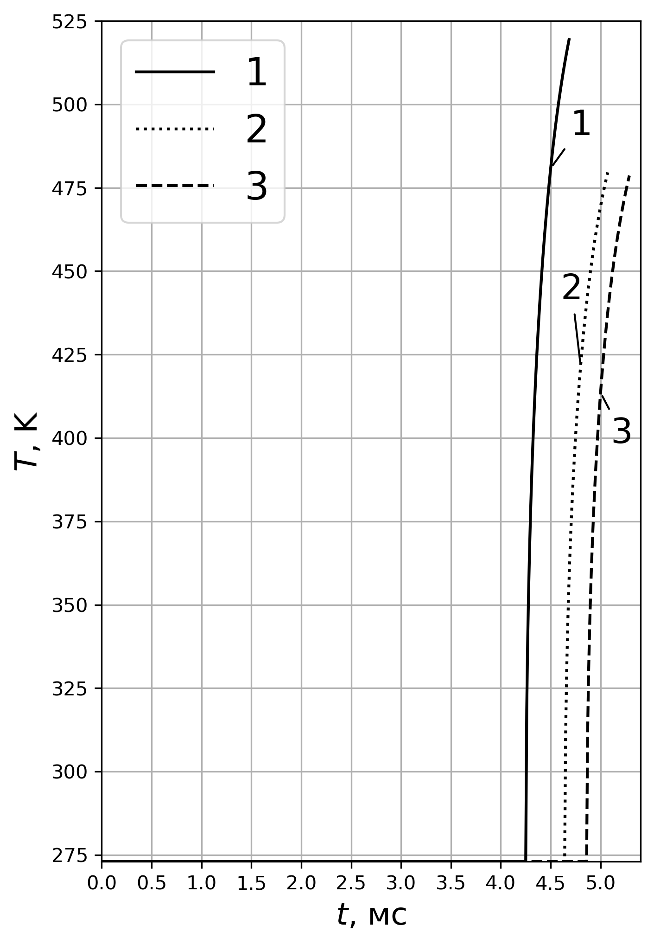
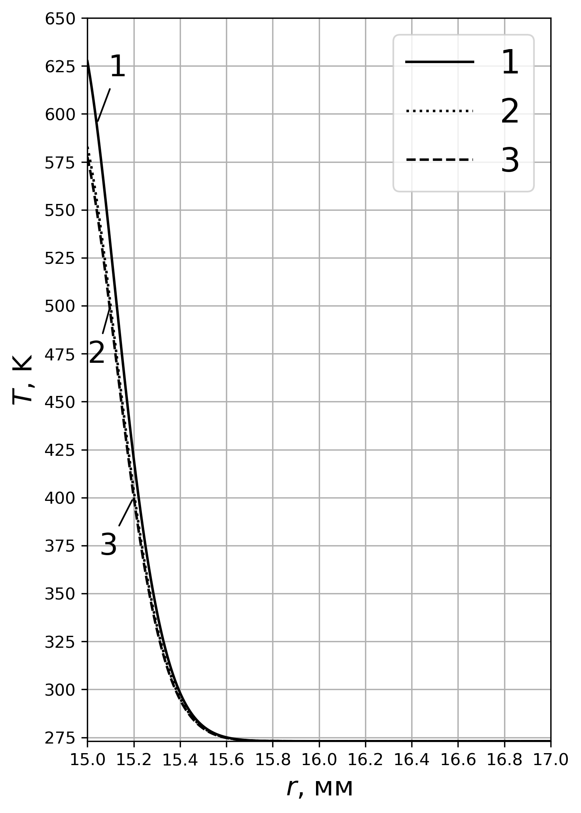
Результаты решения ОЗВБ с учетом теплообмена
Рисунок 6 – Температура внутренней поверхности ствола в сечении x = L_{км} = 0.2 м
Рисунок 7 – Температура внутренней поверхности ствола в сечении x = 2 м
Рисунок 8 – Температура вдоль радиуса в сечении x = L_{км} = 0.2 м
Поторочин М.Д. «Математическое моделирование процессов внутренней баллистики...»
<number>/11

Slide 11
Заключение
1. Разработана модель внутренней баллистики с учетом флегматизатора и реализованы численные методы и алгоритмы для её реализации, разработан программно-вычислительный комплекс.
2. Показано, что используя пороха с различными характеристиками, можно управлять температурным профилем продуктов горения в стволе при выстреле. В ходе работы удалось понизить температуру газов на 15-20% и температуру внутренней поверхности ствола на 7-9%, при этом потеря в скорости не превышает 1-2%.
3. Поскольку термодинамический подход описывает заряд, состоящий из различных фракций перемешанных между собой и усредняет температуру продуктов горения по заснарядному пространству, необходимо использовать газодинамический подход для моделирования внутренней баллистики, учитывающий пространственное расположение фракций пороха.
Математическое моделирование процессов внутренней баллистики
<number>/11

Slide 12
Спасибо за внимание!
Студент группы Б18-181-1
Поторочин Максим Дмитриевич
01.03.04 «Прикладная математика»
профиль «Применение математических методов к решению инженерных и экономических задач»

